Slide 1
Shapes

Slide 2
Métodos a cubir durante la sesión:
  size(),point(), line(), triangle(), quad(), rect(), ellipse(), bezier() ,background(), fill(), stroke(), noFill(), noStroke(), strokeWeight(), strokeCap(), strokeJoin(), smooth(), ellipseMode(), rectMode()

Slide 3
Introducción
Dibujar figuras con código, puede resultar difícil, porque
su localización y tamaño se debe especificar mediante
números.
Una pantalla de computadora es una rejilla de pequeños
elementos luminosos llamados pixeles.

Slide 4

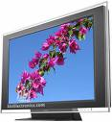

Resoluciones
1,764,000 pixeles.
(1680 ancho X 1050 alto)
1,310,720 pixeles.
(1280 ancho X 1024 alto)
786,432 pixeles.
(1024 ancho X 768 alto)

Slide 5
size(width, height)
El tamaño de la pantalla de visualización es controlada por
la función size()
size (300,200)
height
width

Slide 6
Coordenadas
Una posición específica de la pantalla, está definida mediante una coordenada X y una coordenada Y.
X →
0 20 40 60 80 …
Y →
0
20
40
…

Slide 7
point(x,y)
Es el elemento visual más simple que se puede mostrar. Su tamaño es de un pixel.
0 20 40 60 80 …
0
20
40
…
point (10 , 20);
point (40 , 40);

Slide 8
point(x,y)
Puntos que tienen el mismo valor de Y, tienen la misma distancia del borde superior e inferior de la pantalla.
0 20 40 60 80 …
point (10 , 20);
point (20 , 20);
point (30 , 20);
point (40 , 20);
0
20
40
…

Slide 9
point(x,y)
Puntos que tienen el mismo valor de X, tienen la misma distancia del borde izquierdo y derecho de la pantalla.
0 20 40 60 80 …
point (40 , 20);
point (40 , 30);
point (40 , 40);
point (40 , 50);
0
20
40
…

Slide 10
point(x,y)
Poner un conjunto de puntos, uno seguido de otro, crea una línea.
0 20 40 60 80 …
point (40 , 20);
point (41 , 20);
point (42 , 20);
0
20
40
…
NOTA: Crear puntos fuera del área de visualización, no genera un error, pero los
puntos no serán visibles.

Slide 11
line(x1,y1,x2,y2)
Los primeros dos parámetros definen el puntos de inicio de la línea, los últimos dos el punto final.
0 20 40 60 80 …
line(20 , 30, 80, 40);
0
20
40
…

Slide 12
line(x1,y1,x2,y2)
Cuando el valor de las coordenadas en Y de la línea es el mismo, la línea es horizontal.
0 20 40 60 80 …
line(20 , 30, 80, 30);
0
20
40
…

Slide 13
line(x1,y1,x2,y2)
Cuando el valor de las coordenadas en X de la línea es el mismo, la línea es vertical.
0 20 40 60 80 …
line(20 , 30, 20, 50);
0
20
40
…

Slide 14
line(x1,y1,x2,y2)
Cuando el valor de todos los parámetros son diferentes, la línea es diagonal.
0 20 40 60 80 …
line(50 , 10, 20, 30);
0
20
40
…

Slide 15
line(x1,y1,x2,y2)
Cuando 2 líneas comparten un punto, éstas se conectan.
0 20 40 60 80 …
line(50 , 10, 20, 30);
line(50 , 10, 40, 40);
0
20
40
…

Slide 16
triangle(x1,y1,x2,y2,x3,y3)
Los 2 primeros parámetros definen el primer punto, el par de en medio el segundo punto y los últimos 2 parámetros el tercer punto del triangulo.
0 20 40 60 80 …
// triángulo con relleno
triangle (70 , 10, 60, 30,80,30);
0
20
40
…
line(50 , 10, 20, 30);
line(50 , 10, 40, 40);
line(40, 40, 20 , 30);

Slide 17
Orden de pintado
La secuencia en la cual las figuras son dibujadas, define que figura aparece por delante de otra(s).
rect(15,15,50,50);
ellipse(60,60,55,55);
ellipse(60,60,55,55);
rect(15,15,50,50);

Slide 18
background (fondo) – tonos de gris -
Esta función establece el color del fondo de la pantalla, la función recibe como parámetro un número entero entre 0 y 255. El valor 255 es el blanco, mientras que el 0 es negro.
background(0);
background(230);

Slide 19
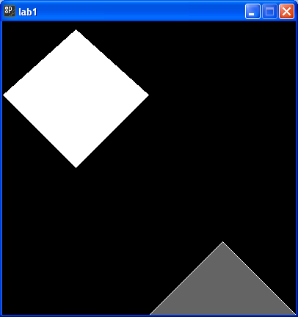
fill (valor) y stroke (valor)
La función fill() estable el color de relleno de las figuras geométricas, mientras que la función stroke() establece el color de la línea. Ambas funciones reciben como parámetro un número entero entre 0 y 255.
quad (100 , 10, 0, 100,100,200,200,100);
fill(100);
stroke(255);
triangle (300, 300 , 200,400, 400, 400);
NOTA: El valor por omisión para fill() es el 255 (blanco). Mientras que para el stroke() es 0 (negro).
Una vez utilizada la función fill() o stroke(), todas las figuras dibujadas posteriormente, se verán afectadas con los mismos colores.

Slide 20
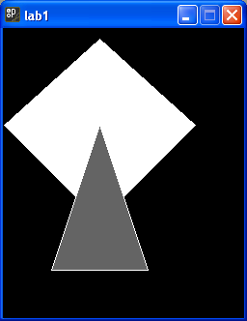
fill (valor) y stroke (valor)
Ambas funciones tiene un parámetro opcional adicional, el cual controla la transparencia entre las figuras. Asignando un valor de 255, hace totalmente opaca a la figura. Asignando un valor de 0 es totalmente trasparente.
quad (100 , 10, 0, 100,100,200,200,100);
fill(100,255);
stroke(255);
triangle (100, 100 , 50,250, 150, 250);

Slide 21
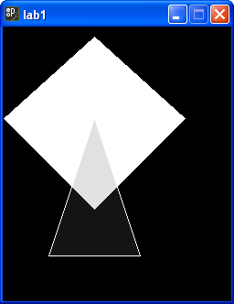
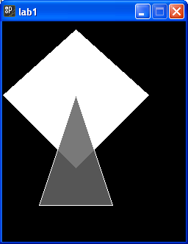
Opacidad y Transparencia
quad (100 , 10, 0, 100,100,200,200,100);
fill(100,50); // baja opacidad
stroke(255);
triangle (100, 100 , 50,250, 150, 250);
quad (100 , 10, 0, 100,100,200,200,100);
fill(100,220); // alta opacidad
stroke(255);
triangle (100, 100 , 50,250, 150, 250);

Slide 22
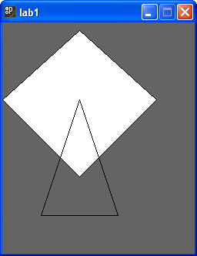
noFill() y noStroke()
El enmarcado y relleno de las figuras geométricas puede ser deshabilitado. Si ambas funciones son utilizadas al mismo tiempo, no aparecerá nada en la pantalla.
quad (100,10,0,100,100,200,200,100);
noFill();
triangle (100, 100 , 50,250, 150, 250);

Slide 23
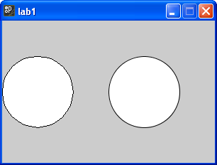
smooth() y noSmooth() - alisar
También es posible cambiar el aspecto de la figuras geométricas y hacerlas más agradables a la vista, es decir, que no sea evidente que son un conjunto de líneas.
ellipse(50,100,100,100);
smooth();
ellipse(200,100,100,100);

Slide 24
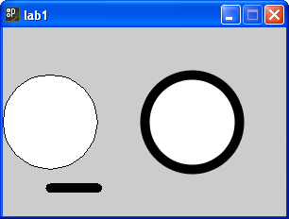
strokeWeight() strokeCap() y strokeJoin()
Los atributos de las líneas son controlados por estos métodos. La función strokeWeight() controla el espesor de las líneas, recibe como entrada un valor numérico. Recuerda que afecta a todo lo que se dibuje después de su utilización.
ellipse(50,100,100,100);
strokeWeight(10);
line(50,170,100,170);
smooth();
ellipse(200,100,100,100);

Slide 25
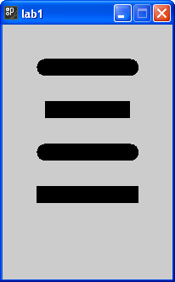
strokeWeight() strokeCap() y strokeJoin()
La función strokeCap() controla los terminados de los extremos de las líneas. Recibe una entrada, cuyo valor puede ser ROUND, SQUARE, o PROJECT.
strokeWeight(20);
line(50,50,150,50);
strokeCap(SQUARE);
line(50,100,150,100);
strokeCap(ROUND);
line(50,150,150,150);
strokeCap(PROJECT);
line(50,200,150,200);

Slide 26
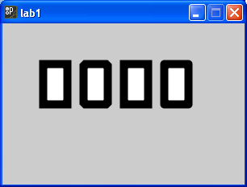
strokeWeight() strokeCap() y strokeJoin()
La función strokeJoin() controla los terminados de los extremos de las líneas. Recibe una entrada, cuyo valor puede ser BEVEL, MITER o ROUND.
smooth();
strokeWeight(10);
rect(50,50,30,50);
strokeJoin(BEVEL);
rect(100,50,30,50);
strokeJoin(MITER);
rect(150,50,30,50);
strokeJoin(ROUND);
rect(200,50,30,50);

Slide 27
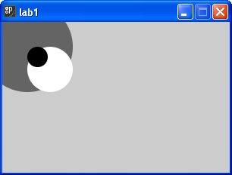
Modos de Dibujado - Elipse
Por omisión los parámetros X y Y de la función ellipse(), hacen referencia a un punto que se encuentra en el centro de la figura. La función ellipseMode() cambia la forma en que los parámetros son usados para dibujar. El valor de entrada para la función puede ser: CENTER, RADIUS, CORNER o CORNERS.
smooth();
noStroke();
ellipseMode(RADIUS);
fill(100);
ellipse(33,33,60,60); // Elipse gris
fill(255);
ellipseMode(CORNER);
ellipse(33,33,60,60); // Elipse blanca
fill(0);
ellipseMode(CORNERS);
ellipse(33,33,60,60); // Elipse negra

Slide 28
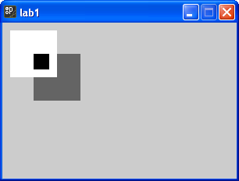
Modos de Dibujado – Rectángulo
De la misma forma, existe una función rectMode() para modificar la forma en que se interpretan los valores de la función rect(). El valor de entrada para la función puede ser: CENTER, CORNER o CORNERS.
smooth();
noStroke();
rectMode(CORNER);
fill(100);
rect(40,40,60,60); // cuadrado gris
fill(255);
rectMode(CENTER);
rect(40,40,60,60); // cuadrado blanco
fill(0);
rectMode(CORNERS);
rect(40,40,60,60); // cuadrado negro

Slide 29
En resumen…
Processing tiene 7 primitivas para la creación de figuras.
point (x , y);
(x,y)

Slide 30
En resumen…
Processing tiene 7 primitivas para la creación de figuras.
(x1,y1)
line(x1 , y1 , x2 , y2);
(x2,y2)

Slide 31
En resumen…
Processing tiene 7 primitivas para la creación de figuras.
(x1,y1)
triangle(x1 , y1 , x2 , y2 , x3, y3);
(x2,y2)
(x3,y3)

Slide 32
En resumen…
Processing tiene 7 primitivas para la creación de figuras.
(x4,y4)
quad(x1 , y1 , x2 , y2 , x3, y3 , x4 , y4);
(x1,y1)
(x2,y2)
(x3,y3)

Slide 33
En resumen…
Processing tiene 7 primitivas para la creación de figuras.
(x , y)
rect(x , y , ancho , alto);
alto
ancho

Slide 34
En resumen…
Processing tiene 7 primitivas para la creación de figuras.
(x1,y2)
(cx1,cy1)
bezier(x1 , y1 , cx1 , cy1 , cx2, cy2 , x2, y2);
(x2,y2)
(cx2,cy2)

Slide 35
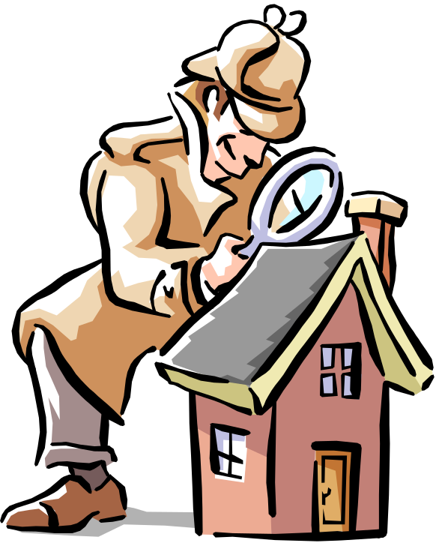
¿Qué aprendí en esta sesión?

